Slide 1
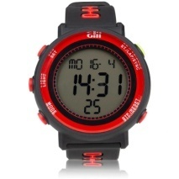
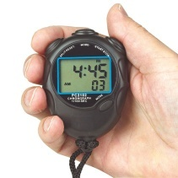
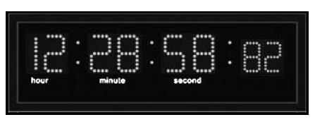
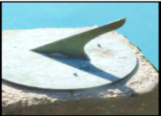
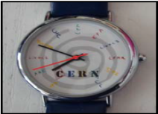
Φύλλο Εργασίας 2
Μετρήσεις Χρόνου – Η Ακρίβεια
ΕΡΩΤΗΣΗ 1: Τί κάνουμε όταν μετράμε τον χρόνο;
ΑΠΑΝΤΗΣΗ:
ΕΡΩΤΗΣΗ 2: Με ποιά όργανα μετράμε συνήθως τον χρόνο;
ΑΠΑΝΤΗΣΗ:
α) με ρολόι, β) με χρονόμετρο
ΕΡΩΤΗΣΗ 3: Ποιά είναι η ακρίβεια των οργάνων που φαίνονται στις εικόνες;
ΑΠΑΝΤΗΣΗ:
Εικ. 1 Ψηφιακό ρολόι, με ακρίβεια εκατοστού του δευτερολέπτου
Εικ. 2 Ηλιακό ρολόι, με ακρίβεια λεπτού
Εικ. 3 Αναλογικό ρολόι, με ακρίβεια δευτερολέπτου
ΕΡΩΤΗΣΗ 4: Ποιές συσκευές ονομάζουμε ψηφιακές και ποιές αναλογικές.
ΑΠΑΝΤΗΣΗ:
Ψηφιακές είναι οι συσκευές που η μέτρηση γίνεται με ψηφία.
Αναλογικές είναι οι συσκευές που η μέτρηση γίνεται με δείκτες.

Slide 2
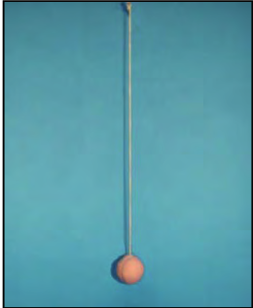
ΕΡΩΤΗΣΗ 5: Ποιά είναι η ακρίβεια μέτρησης του χρόνου:
α) μεταξύ δύο επισκέψεων στον οφθαλμίατρο;
β) σε έναν αγώνα δρόμου 100 μέτρων;
γ) μιας διδακτικής ώρας;
δ) δημιουργίας ενός γεωλογικού πετρώματος;
ΑΠΑΝΤΗΣΗ:
α) μηνών,
β) εκατοστού του δευτερολέπτου,
γ) λεπτού,
ε) εκατομμυρίων ετών
ΕΡΩΤΗΣΗ 6: Πώς πρέπει να γίνονται οι μετρήσεις μικρών χρόνων για να
έχουμε μεγαλύτερη ακρίβεια;
ΑΠΑΝΤΗΣΗ:
α) με όργανα μεγάλης ακρίβειας π.χ. χρονόμετρο
β) με γρήγορη-συγχρονισμένη αντίδραση από αυτόν που χρησιμοποιεί το όργανο.
ΚΑΤΑΣΚΕΥΗ ΕΚΚΡΕΜΟΥΣ: Στην άκρη ενός νήματος κρεμάστε ένα βαρύ αντικείμενο (πχ μία μπάλα
από πλαστελίνη) όπως φαίνεται στο σχήμα

Slide 3
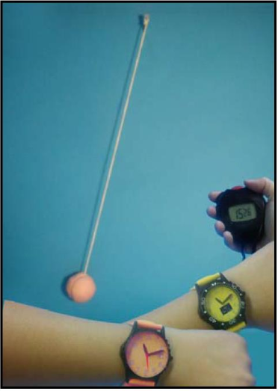
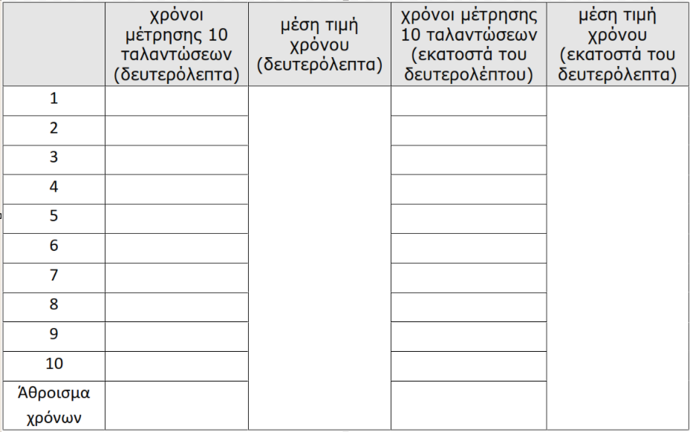
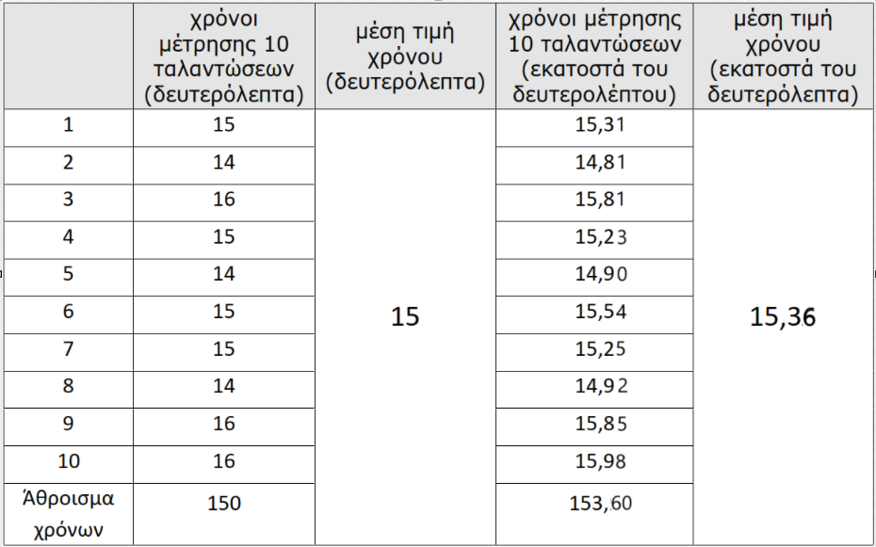
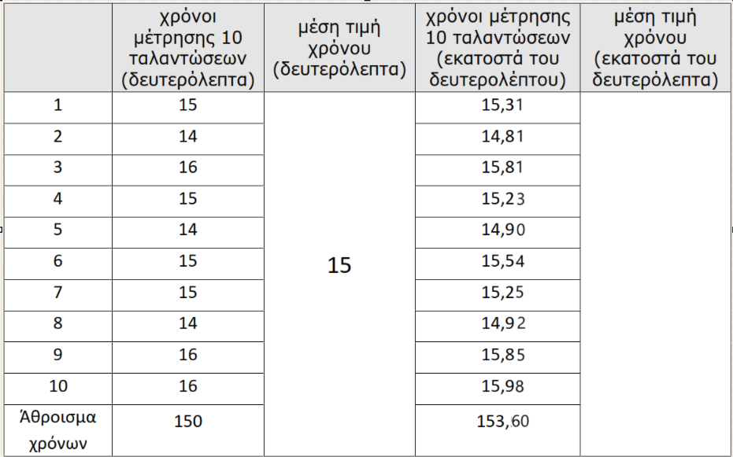
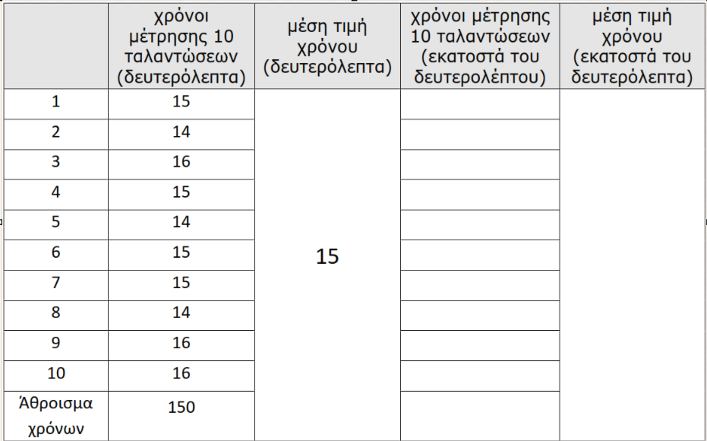
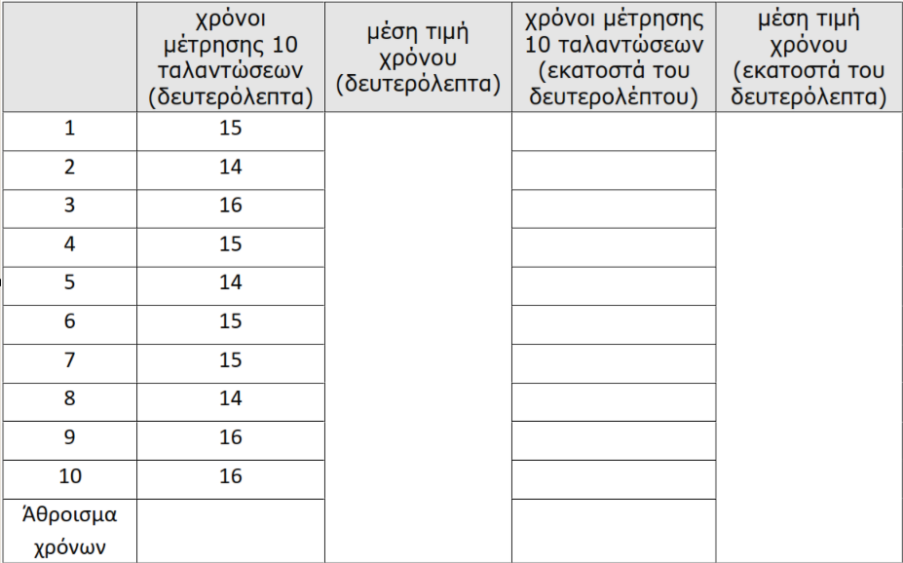
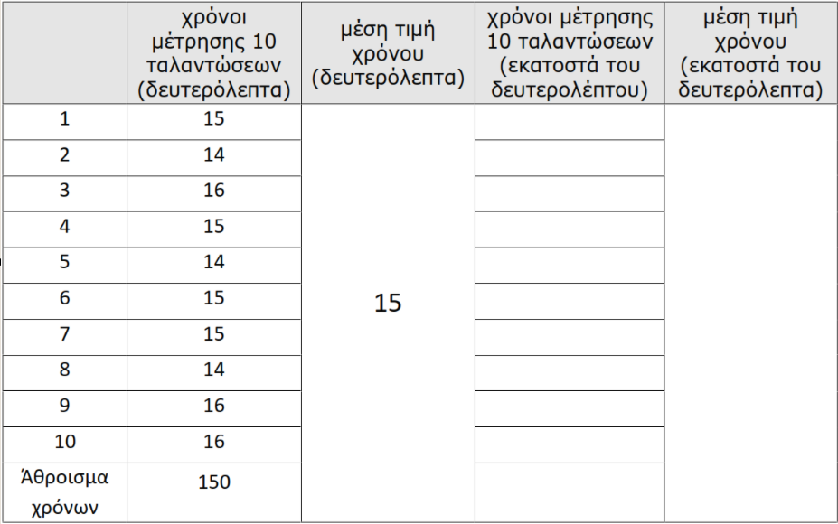
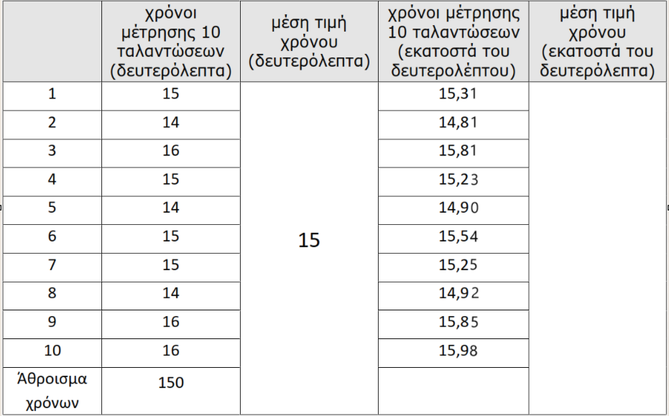
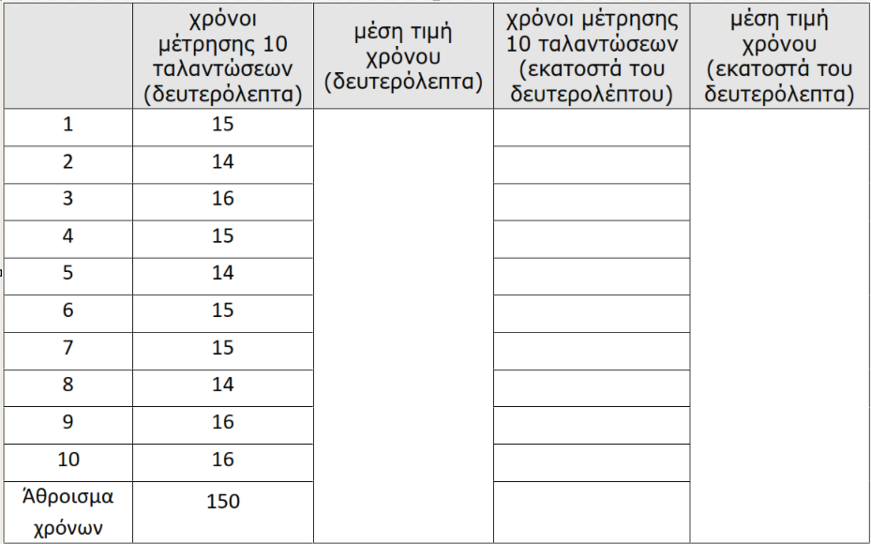
ΠΕΙΡΑΜΑ: Μετρήστε τον χρόνο που χρειάζεται το εκκρεμές να κάνει δέκα (10)
ταλαντώσεις με ρολόι και χρονόμετρο και συμπληρώστε τον πίνακα
ΕΡΩΤΗΣΗ 7: Τι παρατηρείς όταν συγκρίνεις τις τιμές της 2^{ης} στήλης του πίνακα;
ΑΠΑΝΤΗΣΗ:
Οι τιμές διαφέρουν μεταξύ τους για μερικά δευτερόλεπτα.
ΕΡΩΤΗΣΗ 8: Τι παρατηρείς όταν συγκρίνεις τις τιμές της 4^{ης} στήλης του πίνακα;
ΑΠΑΝΤΗΣΗ:
Οι τιμές διαφέρουν μεταξύ τους για μερικά εκατοστά του δευτερολέπτου.

Slide 4
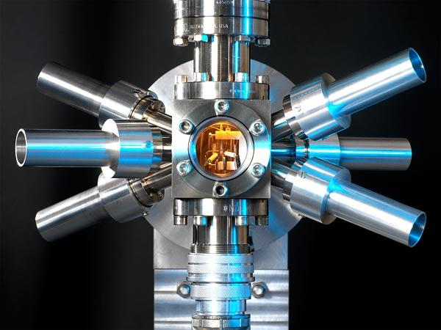
ΕΡΩΤΗΣΗ 9: Που νομίζεις ότι οφείλονται οι διαφορές της 2^{ης} και της 4^{ης} στήλης (σελ. 7);
ΑΠΑΝΤΗΣΗ:
Οι διαφορές οφείλονται:
α) στα διαφορετικά όργανα μέτρησης.
β) στην ακρίβεια των οργάνων.
ΕΡΩΤΗΣΗ 10: Ποιά τα συμπεράσματα και οι παρατηρήσεις σου από τις μετρήσεις του χρόνου του εκκρεμούς για να κάνει 10 ταλαντώσεις;
ΑΠΑΝΤΗΣΗ:
Οι πολλές μετρήσεις χρόνου του ίδιου φαινομένου δίνουν διαφορετικές τιμές. Οι διαφορετικές τιμές οφείλονται
α) στο είδος του οργάνου μέτρησης,
β) ταχύτητα αντίδρασης κατά την μέτρηση.
γ)Η μέση τιμή πλησιάζει την πραγματική τιμή του μετρούμενου χρόνου.
ΕΡΩΤΗΣΗ 11: Ποιούς τρόπους και ποιά άλλα όργανα μέτρησης του χρόνου γνωρίζεις;
ΑΠΑΝΤΗΣΗ:
α) κεριά (μέτρηση του μήκους),
β) καντήλι (μέτρηση της ποσότητας λαδιού),
γ) κλεψύδρα,
δ) ατομικό ρολόι.
ΕΡΩΤΗΣΗ 12: Τί γνωρίζεις για το ατομικό ρολόι;
ΑΠΑΝΤΗΣΗ:
Το ατομικό ρολόι είναι το ακριβέστερο όργανο μέτρησης του χρόνου. Η μέτρησή του βασίζεται στις ταλαντώσεις ατόμων (συνήθως άτομα Καισίου 133). Έχει ακρίβεια μεγαλύτερη από δισεκατομμυριοστό του δευτερολέπτου.
ΤΕΛΟΣ

Slide 6

